Slide 1

دراسة تقييم توافر اشتراطات السلامة الهندسية في المختبرات التعليمية والبحثية في الجامعات الناشئة في المملكة العربية السعودية
جامعة المجمعة نموذجاً
د. مسلم بن محمد الدوسري
أ. عبدالإله بن عبدالله المطيري

Slide 2
مقدمة:
كلما زادت جودة الإدارة الجامعية في التخطيط، والتنظيم، والقيادة، وتوجيه للأداء، واستخدام الموارد البشرية والمادية المتاحة بشكل أفضل، كان تحقيق جودة عالية في البيئة الجامعية أمرٌ يسهل تحقيقه.
تمثل المختبرات التعليمية والبحثية أحد مكونات البيئة الجامعية التي تحتضن أعضاء هيئة التدريس لتنفيذ أبحاثهم وتعليم طلابهم المعارف والعلوم.
لما تتميز به طبيعة هذه المختبرات من حيث مكوناتها وتجهيزاتها وما تحتويه من أجهزة علمية وأدوات معملية ومواد كيميائية خطرة يتطلب التعامل معها توافر اشتراطات ووسائل سلامة وصحة مهنية متخصصة.
عدم وجود اشتراطات ووسائل السلامة والصحة المهنية في المختبرات قد يؤدي ذلك إلى وقوع بعض الحوادث التي قد تكون محصورة في المختبر أو قد تمتد إلى خارجه.

Slide 3
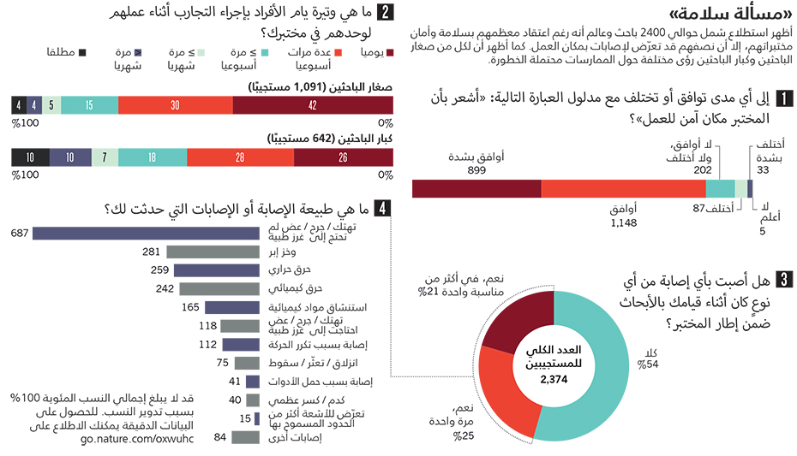
مقدمة:

Slide 4
اشتراطات السلامة الهندسية في المختبرات:
سنت القوانين وعقدت المؤتمرات والندوات التي تهدف إلى الوقاية من الحوادث والإصابات الصحية الناتجة عن بيئة العمل وتحقيق اشتراطات السلامة والصحة المهنية بها.
إن تطبيق النظريات والمبادئ والاساليب الصحيحة في تصاميم مباني المختبرات والمعامل الطبية والعليمة يساهم في جعل بيئة العمل متوافقة مع احتياجات وقدرات العاملين بها ويحقق أهداف السلامة والصحة المهنية التالية:
1. تحسين بيئة العمل الفيزيائية.
2. تأمين وانشاء أنظمة الأمن والسلامة التقنية.
3. رفع جودة الدراسات والبحوث.
4. الاختيار المهني للكوادر البشرية.
5. تحسين الأداء وتعزيز الفعالية والكفاءة.
6. رفع مستوى الصيانة.
7. توفير الدعم للعملية التعليمية.
8. انقاص متطلبات التدريب وتسهيل تنفيذه على رأس العمل.

Slide 5
تهدف الدراسة إلى:
تقييم توافر اشتراطات السلامة الهندسية في المختبرات التعليمية والبحثية في مباني الجامعة المستأجرة ومباني المدن الجامعية.
المنهجية:
استخدم الباحثان الزيارات الميدانية للمختبرات ومقارنة واقع هذه المختبرات من حيث توافر اشتراطات السلامة الهندسية بها ومقارنتها مع دليل السلامة لتصميم المختبرات في جامعة كاليفورنيا(UCLA) الإصدار الثاني 2007م. واللقاءات المباشرة مع مشرفي المختبرات وأعضاء هيئة التدريس وفنيي المختبرات في كليات جامعة المجمعة، للتعرف على المشكلات والعقبات التي تعترض استخدام المختبرات في أداء دورها في العملية التعليمية والبحثية وخدمة المجتمع.
بلغ عدد المختبرات في مباني المدن الجامعية التي شملتها الدراسة 41 مختبر طبي وعلمي، والمختبرات في المباني المستأجرة 16 مختبر علمي.

Slide 6
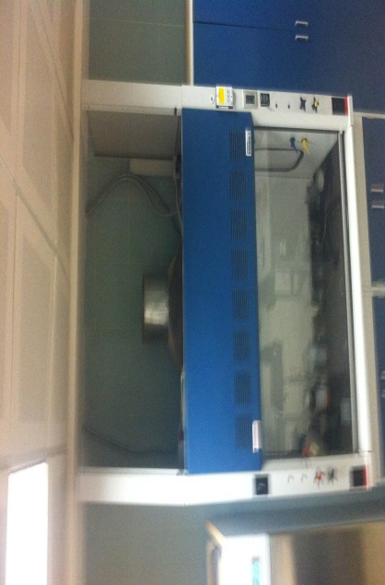
النتائج:
أولاً: مختبرات مباني المدن الجامعية (أهم النتائج):
عدم وجود نظام شفط الغازات السامة في لمختبرات العلمية مع ملاحظة تجهيز المختبرات بخزانة شفط الغازات في جميع مختبرات مباني منفذة ككلية علوم وكلية المجتمع.

Slide 7
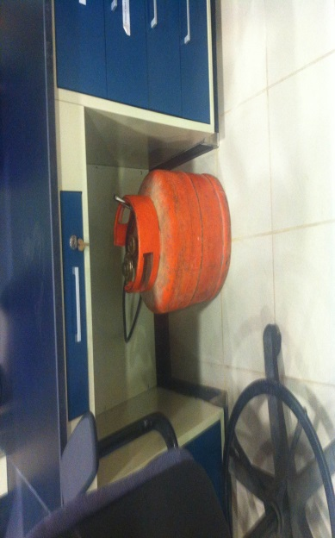
النتائج:
أولاً: مختبرات مباني المدن الجامعية (أهم النتائج):
شبكة الغاز الطبيعي ( غاز البروبان).

Slide 8
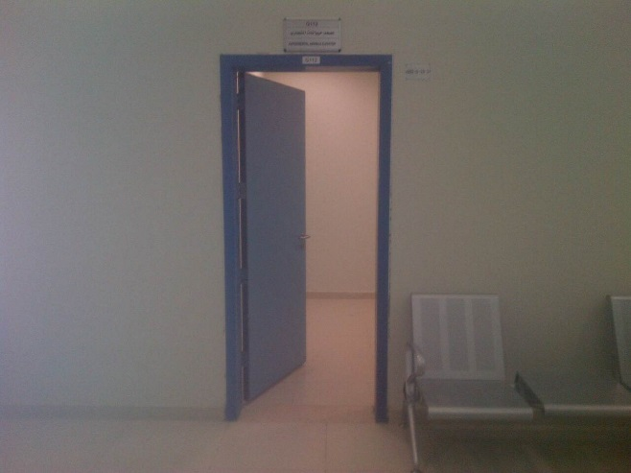
النتائج:
أولاً: مختبرات مباني المدن الجامعية (أهم النتائج):
حضائر حيوانات التجارب العلمية ووحدة تجارب الحيوانات.

Slide 9
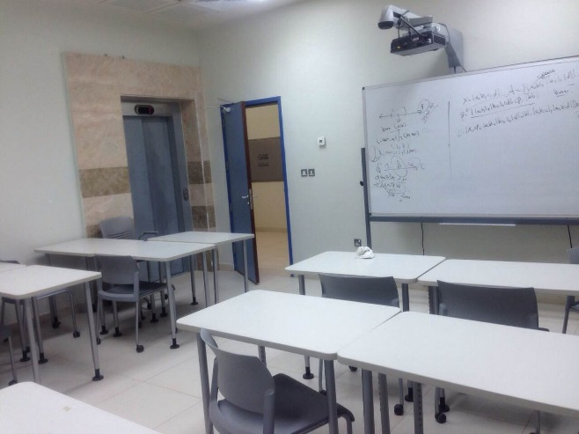
النتائج:
أولاً: مختبرات مباني المدن الجامعية (أهم النتائج):
المصعد المخصص لنقل حيوانات التجارب داخل المبنى وغير مهيئ لمثل هذا الاستخدام.

Slide 10
النتائج:
أولاً: مختبرات مباني المدن الجامعية (أهم النتائج):
عدم وجود شبكة صرف صحي مستقلة للمختبرات العلمية والطبية.
عدم وجود مواقع لتخزين المخلفات الطبية والعلمية والمشعة.
أبواب المختبرات غير مطابقة لاشتراطات السلامة.
عدم وجود نظام لهواء الدفع والشفط.
عدم مراعاة احتياج المختبرات من التجهيزات حيث يكون المختبر معتمد في المخططات الانشائية مختبر فيزياء ويكون تجهيزه بنفس تجهيزات مختبر الكيمياء.
عدم وجود غرفة الغازات العلمية.

Slide 11
النتائج:
أولاً: مختبرات المباني المستأجرة (أهم النتائج):
عدم وجود مخارج طوارئ.
صعوبة تنفيذ نظام شفط الغازات السامة لوجود عدد من المشاكل الهندسية.
صعوبة تنفيذ شبكة صرف صحي مستقلة للمختبرات.
ارتفاع مستوى الاحمال الكهربائية بالنسبة لشبكة الكهرباء المنفذة في المبنى المستأجر.
عدم امكانية تنفيذ غرفة لغازات الأجهزة العلمية.

Slide 12
التوصيات:
إعداد دليل موحد للمواصفات الهندسية للسلامة في مباني المختبرات.
إشراك المختصين في المختبرات من باحثين وفنيي مختبرات في فرق التخطيط الهندسي لمباني المختبرات الجديدة.
إشراك المختصين بالعمل في المختبرات من باحثين وفنيي مختبرات في لجان أجور الدور ولجان استلام المباني.
رفع مستوى التدريب المتخصص في اشتراطات وممارسات السلامة والصحة المهنية لمنسوبي التشغيل والصيانة والفنيين والباحثين العاملين في المختبرات.
رفع كفاءة الكوادر الهندسية.

Slide 13
كود اشتراطات السلامة والصحة المهنية الهندسية في المختبرات ضـــرورة

